Slide 1
Basic CSS (Cascading Style Sheets)
CS 485 Web Application Development
เยาวดี เต็มธนาภัทร์
Lecture 3

Slide 2
เนื้อหาของการเรียนวันนี้
CSS
แรงจูงใจ
การกำหนด Style
ชนิดของ Selector
CSS Properties
การ applied และลำดับ (Precedence) Style ของ Browser
Box Model และ Float

Slide 3
Cascading Style Sheets (CSS)
แรงจูงใจ
เนื้อหาและ Style ที่ผสมกันภายใน tag ต่าง ๆ ของเอกสาร ทำให้ยากต่อการบำรุงรักษา
CSS Specification:
CSS1 specification – 1996,1999 กำหนดโครงสร้างพื้นฐานของ Style, Selector concepts
CSS level 2 revision 1 (“CSS 2.1”): Candidate W3C Recommendation
เพิ่ม features เช่นความสามารถในการกำหนด target (printer, monitor หรือ device อื่น)
CSS3: web browser สนับสนุน CSS 3 features ส่วนใหญ่ (แต่ยังไม่ทั้งหมด)
(ดู feature list ที่สนับสนุนที่: https://caniuse.com/#search=css,
http://www.w3schools.com/cssref/css3_browsersupport.asp)

Slide 4
CSS
รายละเอียดอ่านเพิ่มที่: https://developer.mozilla.org/en-US/docs/Web/CSS
CSS: ข้อมูลเกี่ยวกับรูปแบบเพื่อกำหนด style ให้กับเอกสาร HTML
CSS ไม่ใช่ HTML code แต่สามารถเขียนแทรกผสมในเอกสาร HTML ได้
Cascading: การที่หน้าเพจสามารถใช้ข้อมูล CSS ได้จากมากกว่า 1 แหล่ง
Style: การจัดรูปแบบ เช่น วาง layout, รูปแบบ font, alignment ของ text, ฯลฯ
การระบุ Style (Style Declaration)
ประกอบด้วย 2 ส่วนหลักคั่นกันด้วยเครื่องหมาย colon (:)
property: ลักษณะ style เฉพาะ
value: เป็นค่า style ที่จะใช้ปรากฏหรือแสดงในหน้าจอ
color : red
property
value

Slide 5
การกำหนด Style ให้กับ element
สามารถกำหนด Style ได้ 3 ลักษณะ
Inline Styles
เพิ่ม style attributeให้กับ element ใด element หนึ่งในเอกสารโดยตรง
ให้ผลกับเฉพาะ element
Document-level Style Sheets
สร้าง styles เพื่อใช้กับทั้งเอกสารโดยประกาศไว้ใน head tag
ให้ผลกับทุก selector ในเอกสารนั้น
External Style Sheets
สร้างไฟล์ style แยกต่างหาก สามารถนำไปใช้ได้กับหลาย ๆ เอกสาร การนำมาใช้กับเอกสารประกาศการเชื่อมโดย link ใน head tag หรือใช้ @import directive ใน style tag

Slide 6
Inline Styles
รูปแบบทั่วไปกำหนด style ที่ style attribute ของ element นั้น
style="property_1: value_1;
property_2: value_2;
…
property_N: value_N"
แต่ละ properties แยกคั่นกันด้วย comma (;)
property ตัวสุดท้ายจะปิดด้วย ; หรือไม่ก็ได้
ตัวอย่าง
<h2 style="text-align: center; color: red;">
Hello World!
</h2>

Slide 7
Document-level Style Sheet
รูปแบบทั่วไป กำหนด list ของกฎไว้ใน <style> tag (ภายใต้ head tag)
<style>
style_rules [ style_rules ]
</style>
โดยที่กฎ (CSS Rule) อยู่ในรูป
selector { property_1:value_1;
property_2:value_2; …;
property_n:value_n;
}
ตัวอย่าง
<style>
h2 {text-align: center; color: red}
</style>
Property สุดท้ายมีหรือไม่มี ; ก็ได้

Slide 8
External Style Sheets
Note
External style sheets สามารถ validate ได้ที่:
http://jigsaw.w3.org/css-validator/
รูปแบบทั่วไป
ประกาศ style เหมือน Document-level Style Sheet แต่กำหนดไว้ในไฟล์ภายนอก
ประกาศการเชื่อมกับไฟล์นั้น โดยใช้ HTML: link tag
<link rel="stylesheet" href=URL >
หรือ ประกาศการเชื่อมกับไฟล์นั้นโดยใช้ CSS: @import directive
<style>
@import url(URL)
</style>
ตัวอย่างไฟล์ style sheet คือ myStyle.css
<link rel="stylesheet" href="myStyle.css">
หรือ
<style>
@import url(myStyle.css)
</style>

Slide 9
การกำหนด Style
กฎ (style rules): ประกอบด้วย 2 ส่วนหลัก:
selector และ
style declaration block
selector
style declaration block
p, h2 { text-align: center;
color: red;
font-size: 1.5em;
}
property
value

Slide 10
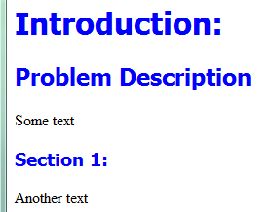
ชนิดของ selector (1)
Tag selector: style ถูก applied กับ content ของ tag ชนิดที่ระบุ
รูปแบบ selector: tagName [, tagNameN]*
<style>
h1, h2, h3 {
font-family:"Tahoma", sans-serif;
color: blue;
}
</style>
<h1>Introduction:</h1>
<h2>Problem Description</h2>
<p>Some text</p>
<h3>Section 1:</h3>
<p>Another text</p>
...
Note
ถ้าต้องการให้หลาย selector ใช้ style เดียวกัน คั่นแยก selector ด้วย comma (,)
หมายเหตุ ใช้ได้กับ selector ทุกแบบ

Slide 11
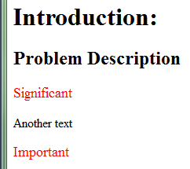
ชนิดของ selector (2)
Class selector: style ถูก applied กับ content ของ tag ที่มีชื่อ class ตรงกับที่ระบุไว้ (สามารถมี class เดียวกันได้หลายที่ในหน้าเพจ)
รูปแบบ selector: .className
generic class ใช้กับทุก tag ที่มีชื่อ class ที่ระบุ
รูปแบบ selector: tagName.className
ใช้กับ tag ที่มีชื่อ tag และมีชื่อ class ที่ระบุ
<style>
.highlight {
color: red;
font-size: large;
}
</style>
<h1>Introduction:</h1>
<h2>Problem Description</h2>
<p class="highlight">Significant</p>
<p>Another text</p>
<div class="highlight">Important</div>
...

Slide 12
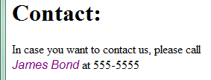
ชนิดของ selector (3)
ID selector: style ถูก applied กับ content ของ tag ที่มีชื่อ id ตรงกับที่ระบุไว้ (ในหน้าเพจ มีค่า id ไม่ซ้ำ)
รูปแบบ selector: #id
<style>
#contact {
font-family:"Helvetica", fantasy;
font-style: italic;
color: purple;
}
</style>
<h1>Contact:</h1>
<p>In case you want to contact us, please call
<span id="contact">James Bond</span>
at 555-5555...
</p>

Slide 13
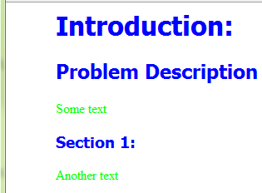
ชนิดของ selector (4)
Universal selector: style ถูก applied กับ content ทั้งหมด
รูปแบบ selector: *
<style>
* { margin-left: 20;
color: #00FF00;
}
h1, h2, h3 {
font-family:"Tahoma", sans-serif;
color: blue;
}</style>
<h1>Introduction:</h1>
<h2>Problem Description</h2>
<p>Some text</p>
<h3>Section 1:</h3>
<p>Another text</p>

Slide 14
ชนิดของ selector (5)
Pseudo class/element selectors: เพิ่ม effects พิเศษให้กับ selector อื่น
รูปแบบ selector:
:pseudoName สำหรับ pseudo class
เลือก selector ตามสถานะบางอย่างนอกเหนือจากที่ปรากฎตามโครงสร้าง เช่น :hover
::pseudoName สำหรับ pseudo element
เลือก selector สัมพันธ์กับตำแหน่งของเนื้อหา (content )ใน element เช่น ::after
รูปแบบ selector:
selector:pseudoName
selector::pseudoName
Notes:
Pseudo-classes: Match one or more elements that exist in a certain state, such as an element that is being hovered over by the mouse pointer, or a checkbox that is currently disabled or checked, or an element that is the first child of its parent in the DOM tree.
:active, :any, :checked, :default, :dir(), :disabled, :empty, :enabled, :first, :first-child, :first-of-type, :fullscreen, :focus, :focus-within, :hover, :indeterminate, :in-range, :invalid, :lang(), :last-child, :last-of-type, :left, :link, :not(), :nth-child(), :nth-last-child(), :nth-last-of-type(), :nth-of-type(), :only-child, :only-of-type, :optional, :out-of-range, :read-only, :read-write, :required, :right, :root, :scope, :target, :valid, :visited
Pseudo-elements: Match one or more parts of content that are in a certain position in relation to an element, for example the first word of each paragraph, or generated content appearing just before an element.
::after, ::before, ::first-letter, ::first-line, ::selection, ::backdrop

Slide 15
ตัวอย่าง Pseudo Class/Element
Pseudo Name | คำอธิบาย
:active | ใช้ style เมื่อ element นั้นถูก activated
:hover | ใช้ style เมื่อเคลื่อน mouse ไปเหนือ (mouse over) element
:link | ใช้ style เมื่อ link ยังไม่ได้ถูกเยี่ยม (unvisited link)
:visited | ใช้ style เมื่อเยี่ยม link แล้ว (visited link)
:focus | ใช้ style เมื่อ element ได้ keyboard input focus
:first-child | ใช้ style กับ element ย่อยตัวแรกของอีก element
::after | ใช้ style เพื่อเพิ่ม content หลัง element
::before | ใช้ style เพื่อเพิ่ม content ก่อน element
::first-letter | ใช้ style กับตัวอักษรแรกของข้อความ (text)
::first-line | ใช้ style กับบรรทัดแรกของข้อความ (text)
::selection | ใช้ style กับ element ที่ผู้ใช้ highlight เลือก
Notes:
The pseudo-class : concept is introduced to permit selection based on information that lies outside of the document tree or that cannot be expressed using the other simple selectors.
A pseudo-class always consists of a "colon" (:) followed by the name of the pseudo-class and optionally by a value between parentheses.
Pseudo-elements, made of two colons (::), create abstractions about the document tree beyond those specified by the document language. For instance, document languages do not offer mechanisms to access the first letter or first line of an element's content.

Slide 16



ตัวอย่าง pseudo class/element
Note
เพื่อให้มีประสิทธิภาพ ในนิยาม CSS กำหนด:
a:hover ต้องใส่หลัง a:link และ a:visited
a:active ต้องใส่หลังจาก a:hover
เริ่มต้นก่อนคลิก
<style>
a:link {color: green;}
a:visited {color: orange;}
a:hover {color: red;}
</style>
หลังคลิก
mouse over
เยี่ยมชมกันได้ที่ <a href="www.cs.tu.ac.th">
ภาควิชาวิทยาการคอมพิวเตอร์
</a>
...
<style>
p::first-letter {
font-size: 200%;
color: green;
}</style>
<div>Introduction:</div>
<p>Introduction</p>
<h3>Section 1:</h3>
<p>Another Introduction</p>

Slide 17
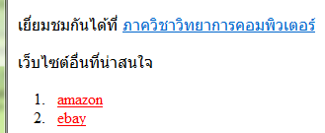
ชนิดของ selector (6)
Descendant selectors: style ถูก applied กับเฉพาะ element ย่อยที่อยู่ภายในอีก element (ระดับใดก็ได้ (descendant))
รูปแบบ selector: tagName subTagName
<style>
li a:link {color: red;}
</style>
เฉพาะ a ที่อยู่ใน li
เยี่ยมชมกันได้ที่ <a href=www.cs.tu.ac.th>ภาควิชาวิทยาการคอมพิวเตอร์</a>
<p>เว็บไซต์อื่นที่น่าสนใจ
<ol>
<li><a href="http://www.amazon.com">amazon</a></li>
<li><a href="http://www.ebay.com">ebay</a></li>
</ol>
...

Slide 18
ชนิดของ selector (7)
Attribute selectors:
ตามค่า:
[att] match กับ attribute ที่มีชื่อ att
[att=val] match กับ attribute att ที่มีค่าเป็น val,
[att~=val] match attribute att ที่ val เป็นหนึ่งใน list ของค่า (แยกค่าในลิสต์ด้วยช่องว่าง)
Substring (Regular-like style):
[att^=val] match กับ attribute att ที่มีค่าขึ้นต้นเป็น val
[att$=val] match กับ attribute att ที่มีค่าลงท้ายเป็น val
[att*=val] match กับ attribute att ที่ substring มีค่า val
[att|=val] match กับ attribute att ที่มีค่าเป็น val หรือขึ้นต้นด้วย val- (เช่น en- (ใช้กับภาษา))
Notes:
Note: ยังมี selector แบบอื่น ๆ อีก ดูเพิ่มเติมที่ http://www.w3.org/TR/CSS2/selector.html
Attribute selectors: [att], [att=val], [att~=val] เช่น
h1[title] { color: blue; } match กับ h1 ที่มี attribute title
span[class=demo] {…} match กับ span ที่มี class ชื่อว่า demo
Adjacent sibling selectors: E1 + E2, เมื่อ E2 เป็น selector ที่ต้องใช้ style จะ matches ถ้า E1 และ E2 มี parent ตัวเดียวกัน และ E1 อยู่นำก่อน E2 ทันที (immediate preceding)
Child selector: E1 > E2 ใช้ style กับ E1 โดย matches เมื่อ element E1 เป็นลูกของ element E2

Slide 19
Combinator
Combinator | ความหมาย
A B | Match B ที่เป็น descendant ของ A
A > B | Match B ที่เป็นลูกโดยตรง (direct child) ของ A
A + B | Match B ที่เป็น sibling ของ A (next child ของ parent เดียวกัน)
A ~ B | Match B ที่เป็น next siblings ของ A (เป็นหนึ่งใน next children ของ parent เดียวกัน)

Slide 20
CSS Properties
CSS Properties อาจแบ่งออกได้เป็น 28 กลุ่ม:
Animation | Grid | Print
Background | Hyperlink | Ruby
Border and outline | Linebox | Speech
Box | List | Table
Color | Margin | Text
Content Paged Media | Marquee | 2D/3D Transform
Dimension | Multi-column | Transition
Flexible Box | Padding | User-interface
Font | Paged Media
Generated content | Positioning
รายละเอียดดูเพิ่มที่: http://www.w3schools.com/cssref/default.asp

Slide 21
หน่วยสำหรับหน้าจอและการพิมพ์
https://www.w3.org/Style/Examples/007/units.en.html
 | Rec­om­mended | Oc­ca­sional use | Not rec­om­mended
Screen | em, px, % | ex | pt, cm, mm, in, pc
Print | em, cm, mm, in, pt, pc, % | px, ex
1in = 2.54cm = 25.4mm = 72pt = 6pc
em = ขนาดเดียวกับความกว้างของอักษร M ของ element
ex = ขนาดเดียวกับความสูงของอักษร x ของ element

Slide 22
รูปแบบของ Property Value (1)
คำสำคัญ (Keywords) - left, right, small, medium, …
ความยาว (Length) – ตัวเลขซึ่งบางตัวอาจเป็นจุดทศนิยมได้ มีหน่วย
in – inches  cm – centimeters
mm – millimeters  pt – points (1/72 in)
pc – picas (12 points)
em – เทียบกับ size ปัจจุบัน  ex – ความสูงของอักษร ‘x’
% - เปอร์เซ็นต์  px – pixels
ไม่อนุญาตให้มีช่องว่างระหว่างตัวเลขกับหน่วย เช่น 1.5 in ถือว่าไม่ถูกต้อง
ไม่ระบุหน่วย – 0 หรือ ตัวคูณของค่า เช่น line-height: 1.5 แทน 1.5 เท่าของฟอนต์นั้น
fixed
relative

Slide 23
รูปแบบของ Property Value (2)
ค่า URL
url(protocol://server/pathname)
สี (Colors) – ที่อยู่ในรูป
ชื่อสี เช่น
black, blue, red, green, white
เลขฐานสิบหก: #XXXXXX
#FFFFFF, #0000000
rgb(n1, n2, n3) โดยค่า n_{i} เป็นค่าตั้งแต่ 0-255 หรือเปอร์เซ็นต์
rgb(255, 255, 255)
rgba(n1, n2, n3, a) โดยค่า n_{i} เป็นค่าตั้งแต่ 0-255 หรือเปอร์เซ็นต์ a เป็นค่า alpha (0-1)
rgba(255, 255, 255, 0.3) // โปร่งแสง 30%
hsl(hue, sat, light) โดยค่า hue เป็นค่าตั้งแต่ 0-360 (0-red, 120-green, 240-blue)
hsl(120, 100%, 25%) // dark green
การเลือกสีการเข้ากันของสี: https://kuler.adobe.com/

Slide 24
ตัวอย่าง Font Properties
font-family: ระบุ list ของชื่อ font; browser ใช้ตัวแรกที่มันหาได้
font-family:"Tahoma", Georgia, sans-serif;
font-size: ค่าที่เป็นได้เป็น length หรือชื่อ เช่น small, medium, ฯลฯ
font-size:2.5em; /* pixels/16=em */
font-style: ระบุตัวธรรมดา/เอียง มีค่าเป็น normal, italic, oblique
font-style:italic;
font-weight: ระบุความหนา เช่น bolder, lighter, bold, normal
font-weight:lighter;
font: ระบุ list ของ font properties มีลำดับ style-variant-weight-size-family
บังคับต้องมี size และ family
font: bolder 12pt Arial,Helvetica,serif;
ถ้าชื่อ font มีช่องว่างต้องใส่ quote
Notes:
การประกาศ uploaded font โดยเลือกในเครื่องผู้ใช้ก่อนหากมี หากไม่มีจึง download จากที่ url
@font-face { font-family: 'Green Sans Web'; src: local('Green Web'), local('GreenWeb-Regular'), url('GraublauWeb.ttf'); }
การใช้
p {font-family: 'Green Sans Web'}

Slide 25
ตัวอย่าง List Properties
List property: ใช้กำหนดชนิด bullet, number หรือภาพที่จะใช้กับ list
list-style-type ของ unordered list โดยกำหนดใน <ul> หรือ <li> tag
disc (default), square, circle หรือ none
list-style-type ของ ordered list ใช้กำหนดลักษณะหมายเลขลำดับ เช่น
decimal (1,2,..), lower-alpha (a, b, ..), upper-alpha, lower-roman (i, ii, ..), upper-roman
list-style-image ใช้กำหนดรูปภาพที่ใช้แสดง List เช่น
list-style-image:url('sqaure.gif');
list-style-position กำหนดตำแหน่งของ bullet: inside หรือ outside
list-style รูปย่อ โดยมีลำดับ type-position-image

Slide 26
ตัวอย่าง Background Properties
Background property ใช้กำหนดพื้นหลังของ elements
background-color: กำหนดสีพื้นหลัง โดยสี (ชื่อ, Hex, RGB), transparent
background-image: กำหนดภาพพื้นหลัง โดยกำหนด url ของภาพ
background-repeat: กำหนดให้ภาพพื้นหลังให้ซ้ำหรือไม่
repeat, repeat-x, repeat-y, no-repeat
background-attachment: ภาพ fixed หรือ scroll ตามหน้า
background-position: ตำแหน่งภาพพื้นหลัง โดยกำหนดตำแหน่ง x, y
x: ค่า, left, right, center
y: ค่า, top, bottom, center
background: รูปย่อ color-image-repeat-attachment-position

Slide 27
ตัวอย่าง Text Properties
Text property ใช้กำหนดลักษณะตัวอักษรของ elements
color: กำหนดสีของตัวอักษร
text-indent: ย่อหน้าจากด้านซ้าย กำหนดด้วยค่า (length)
text-align: การจัด alignment: left (default), center, right หรือ justify
vertical-align: ตำแหน่งในแนวตั้ง เช่น sub (ตัวห้อย), sup (ตัวยกกำลัง)
text-decoration: ขีดเส้น เช่น underline, overline, line-through, blink
text-transform: ตัวพิมพ์ เช่น uppercase, lowercase, capitalize

Slide 28
กฎการ applied style (Style Rules)
สามารถกำหนด Style ได้จากหลายแหล่ง กำหนดทับซ้อนกัน
โดย Style จะถูก applied รวมกันหากไม่ขัดแย้งกันเอง
p {font-size: 12px;}
p {color: red;}
การกำหนดการใช้ style รวมถึง Precedence กรณีขัดแย้ง พิจารณาจาก
Important : การกำหนดความสำคัญ
Specificity : การกำหนดความเฉพาะ
Inheritance : การกำหนดการสืบทอด
Cascading : การกำหนดการต่อเนื่องกันมา

Slide 29
Style Precedence: Important
Important: Style sheets สามารถกำหนดได้จากหลายระดับ
User agent: ค่าปริยายของ Style sheet ของ browser เอง
User: ค่าที่กำหนดโดยผู้ใช้จาก browser options
Author: ค่าที่กำหนดในหน้าเพจ (inline, embedded หรือ external)
ลำดับ Precedence จากน้อยสุดไปมากสุด:
User agent declarations
User declarations
Author declarations
Author !important declarations
User !important declarations
Note
น้อย
style ที่ประกาศและ marked เป็น !important (ประกาศที่ท้ายกฎ) จะมี precedence เหนือ style ที่กำหนดไว้ขัดกัน
p {font-size: 12px !important}
p.detail {font-size: 14px}
มาก

Slide 30
การคำนวณ Specificity กรณีกฎขัดแย้งกัน
class, attribute, pseudo-class
element, pseudo-element
!important
inline
id
ค่า Specificity:
0
0
0
0
0
หมายเหตุ ค่า universal เป็น 0
div: 1 element – (0,0,0,1) = 1
#sidebar: 1 id – (0,1,0,0) = 100
div#sidebar: 1 element, 1 id – (0,1,0,1) = 101
div#sidebar p: 2 elements, 1 id – (0,1,0,2) = 102
div#sidebar p.detail: 2 elements, 1 class, 1 id – (0,1,1,2) = 112
Notes:
<!DOCTYPE html>
<html>
<head>
<title>Hello World</title>
<style>
div {
border: 1px dotted black;
margin: 10px;
padding: 0;
}
p {
border: 1px dashed gray;
}
#header {
background-color: yellow;
}
#header .leftSide {
background-color: red;
}
.leftSide {
background-color: green ;
}
div .leftSide {
background-color: blue;
}
* {
background-color: transparent !important;
}
*::first-letter {
font-size: 2em
}
</style>
</head>
<body>
<div id="header">
1 div #header
<p class="leftSide">2 #header p.leftSide</p>
</div>
<div class="content">3 Hello World</div>
<div class="leftSide">4 div.leftSide</div>
<div><p class="leftSide">5 p.leftSide</p></div>
</body>
</html>

Slide 31
ตัวอย่าง Style Precedence: Specificity
p {font-size: 12px;}
p.detail {font-size: 14px;} ← precedence เหนือกว่า
div p.detail {font-size: 14px;}
#sidebar p {font-size: 12px;} ← precedence เหนือกว่าเพราะ ID selector
Notes:
Specificity ถูกคำนวณจากการนับจำนวน components ของ css ในรูปค่าของ (a,b,c,d) โดยที่
a = จำนวน inline
b = จำนวน ID selectors
c = จำนวน class selectors, attributes selectors และ pseudo-classes
d = จำนวน elements และ pseudo-elements
โดยไม่สนใจค่าของ universal selector
ดังนั้น
p: 1 element – (0,0,0,1) = 1
div: 1 element – (0,0,0,1) = 1
#sidebar: 1 id – (0,1,0,0) = 100
div#sidebar: 1 element, 1 id – (0,1,0,1) = 101
div#sidebar p: 2 elements, 1 id – (0,1,0,2) = 102
div#sidebar p.detail: 2 elements, 1 class, 1 id – (0,1,1,2) = 112
ดังนั้น ตัวสุดท้ายมี precedence สูงสุด
กรณีที่คำนวณได้ค่า specificity เท่ากัน ตัวที่กำหนดภายหลังมี precedence สูงกว่า

Slide 32
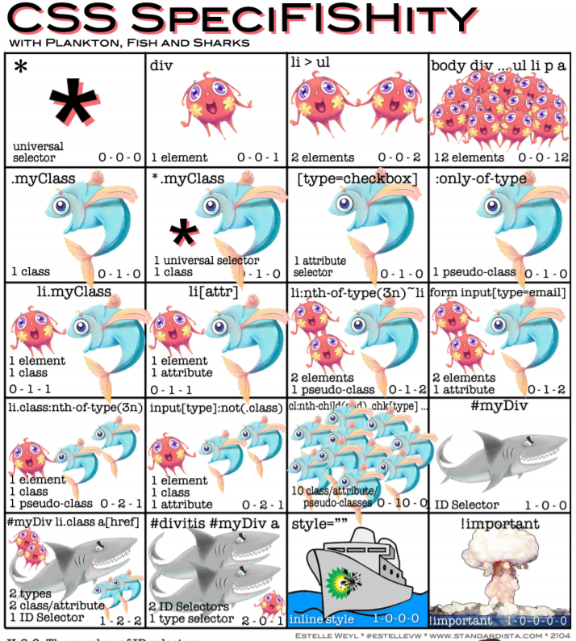
http://www.standardista.com/wp-content/uploads/2012/01/specificity3.pdf

Slide 33
Style Precedence: Inheritance
Inheritance:
Styles สามารถสืบทอดจาก parent container (tag ที่ครอบมัน)
Properties ที่สืบทอดได้แก่ font, color, background
body {color: blue; margin: 10px;}
ดังนั้น p tag ที่อยู่ใน body จะแสดงด้วยสีน้ำเงินด้วยเช่นกัน
ไม่ทุก Style ที่สืบทอดไปยัง sub-element ใน container
เช่น margin ไม่ inherit → ดังนั้น p tag ที่อยู่ใน body ไม่มี margin 10 px;
(ดู list ของ style ที่สืบทอดหรือไม่ที่ http://www.w3.org/TR/CSS21/propidx.html)
สามารถบังคับให้ inherit ได้โดยเพิ่ม inherit ใน property value
p {margin: inherit; }

Slide 34
Style Precedence: Cascading
Cascading: จากทุก css declarations ที่ใช้กับ element และ property
Style ทั้งหมดถูก applied รวมกัน หากไม่เกิดการขัดแย้งกันเอง
กรณีขัดแย้ง เรียงตามลำดับความสำคัญและความเฉพาะ ใช้ style ตัวที่มี precedence สูงกว่า
แต่ถ้า precedence เท่ากัน Styles ที่กำหนดภายหลัง ทับ (over-rule) Styles ที่กำหนดก่อนหน้า
Style ที่กำหนดจากภายนอกถือว่ากำหนดก่อนหน้า style ที่ embedded ใน tag เสมอ ไม่ว่าจะประกาศไว้ที่ตรงใดในเอกสาร

Slide 35
การแสดง element ของเอกสาร (1)
Normal Flow: ตำแหน่งปริยายการแสดง element ไหล (flow) วางเรียงต่อกันไปเรื่อยจากซ้ายไปขวา บนลงล่าง ภายใน container
display: การควบคุมการแสดง
display:property;
ตัวอย่าง property
inline: แสดงแบบ normal flow
block: แสดงเป็น block (เต็มความกว้าง)
flex: แสดง block-level ใน flex container
inline-block: แสดงแบบ normal flow แต่คงขนาดของวัตถุ
inline-flex: แสดงแบบ inline-level ใน flex container
initial: ให้แสดงตามค่าปริยาย (default)
none: ไม่แสดง
Notes:
The main idea behind the flex layout is to give the container the ability to alter its items' width/height (and order) to best fill the available space (mostly to accommodate to all kind of display devices and screen sizes). A flex container expands items to fill available free space, or shrinks them to prevent overflow.
ดูรายละเอียดเพิ่มที่ http://css-tricks.com/snippets/css/a-guide-to-flexbox/

Slide 36
การแสดง element ของเอกสาร (2)
Block-level display
แสดงเต็มความกว้างของพื้นที่ของ container โดยขึ้นบรรทัดใหม่ก่อนและหลัง block นั้น
CSS – display:block;
Element ที่แสดงเป็น block โดยปริยาย
<p>, <h1>-<h6>, <div>, <ul>, <ol>, <dl> <li>, <dt>, <dd>, <table>, <blockquote>, <pre>, <form>
<h1> …. </h1>
<p> … </p>
<h2> … </h2>
<div> … </div

Slide 37
การแสดง element ของเอกสาร (3)
Inline display
ใช้พื้นที่เท่าที่มันจำเป็น แสดงภายใน container นั้นโดยไม่ขึ้นบรรทัดใหม่ โดยไหลแบบปกติ (กรณีเกินบรรทัด)
CSS – display:inline;
Element ที่แสดงเป็น inlineโดยปริยาย
<span>, <a>, <strong>, <em>, <strong>, <img />, <input>
<br>
เป็น inline แต่บังคับให้ขึ้นบรรทัดใหม่ เมื่อสิ้นสุด element
<p> ข้อความทั่วไป <em>เน้นข้อความ</em> <a href=…
</p>
h2

Slide 38
การแสดง element ของเอกสาร (4)
display none
ไม่แสดง element นั้นในหน้าเพจ
เป็นค่าปริยายของ element พิเศษเช่น script
มักใช้โดย JavaScript เพื่อแสดงหรือซ่อน element (ต่างจาก visibility: hidden ซึ่งซ่อน element โดยยังคงใช้พื้นที่ด้วย)
<script>
var x = 10;
…
</script

Slide 39
Box Model (1)
Box Model: กรอบของ content ซึ่งประกอบด้วย margins, borders, padding และ content
การหาขนาดของ element ต้องรวมขนาดของส่วนต่าง ๆ เหล่านี้เข้าด้วยกัน
Margin
Border
width:180px; padding:18px; border:5px solid gray; margin:12px;
Padding
Content
width
height
ขนาดความกว้างของ element:
180+2*(18+5+12) = 250 px
ขนาดความกว้าง: width + L margin + R margin + L border + R border + L padding + R padding
ขนาดความสูง: height+ T margin + B margin + T border + B border + T padding + B padding

Slide 40
Box Model (2)
Box Properties: กำหนดรวมหรือแยกแต่ละด้าน (left, right, top, bottom)
margin: ใช้กำหนดแบบย่อ, ให้ทุกด้านมีค่าเท่ากัน, หรือให้ค่าแตกต่างในแต่ละด้าน
margin-top, margin-right, margin-bottom, margin-left
padding: ใช้กำหนดแบบย่อ, ให้ทุกด้านเท่ากัน, หรือให้ค่าแตกต่างในแต่ละด้าน
padding-top, padding-right, padding-bottom, padding-left
border: ใช้กำหนดแบบย่อ หรือกำหนดให้แตกต่างกันในแต่ละด้าน
แต่ต่างจากข้างต้นเพราะ properties (width, style, color) มีหลายส่วนกว่า
width, height: ใช้กำหนดขนาดความกว้าง/ความสูงของ element
ค่าที่กำหนดให้เป็นชนิดตัวเลข (length)

Slide 41
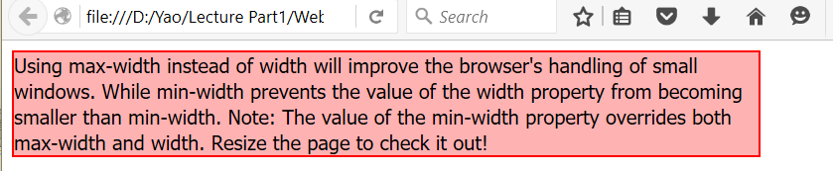
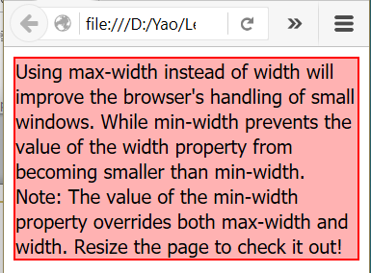
Box Model (3)
max-width, min-widthใช้กำหนดความกว้างมาก/น้อยสุดของ element
max-height, min-height: ใช้กำหนดความสูงมาก/น้อยสุดของ element
เพื่อช่วย browser จัดการในกรณีหน้าจอมีขนาดเล็ก
<style type="text/css">
#main {
max-width: 600px;
border: 2px solid red;
background-color: rgba(255,0,0,.3);
}
</style>
<div id="main">Using max-width instead of width will improve the browser's handling of small windows. While min-width prevents the value of the width property from becoming smaller than min-width.
Note: The value of the min-width property overrides both max-width and width. Resize the page to check it out!
</div>

Slide 42
Box Model (4)
ตัวอย่างรูปแบบที่ใช้กำหนด margin หรือ padding แบบย่อ
margin:top right bottom left;
margin:25px 50px 75px 100px;
top=25px, right=50px, bottom=75px และ left=100px
margin:top right-left bottom;
margin:25px 50px 75px;
top=25px, right และ left =50px และ bottom=75px
margin:top-bottom right-left;
margin:25px 50px;
top และ bottom =25px, right และ left = 50px
margin:all;
margin:25px;
ทั้งสี่ด้านเท่ากัน = 25px
Note
การกำหนดให้ block อยู่ตรงกลาง ทำโดย auto margin
margin-left: auto;
margin-right: auto;

Slide 43
Box Model (5)
ตัวอย่างรูปแบบที่ใช้กำหนด border
กำหนด style ให้แต่ละด้านได้ในรูป border-xx-side:
เมื่อ xx เป็น style (width, style, color) และ side เป็นด้าน (top, right, bottom, left)
กำหนด style ในรูปย่อเพื่อให้ค่าของแต่ละด้านต่างกัน (เหมือนการกำหนดด้านของ margin)
border-width: มีค่าเป็น length หรือชื่อ (thin, medium, thick)
border-style: มีค่าเป็น
2D: dotted, dashed, solid,
3D: groove, ridge, inset, outset
border-color: มีค่าเป็น color
border แบบย่อ: width-style-color
บังคับต้องมี style และเป็นการกำหนดให้ทุกด้านเหมือนกัน
border-style:dotted;
border-color-bottom:red;
border:5px solid gray;

Slide 44
Overflow และ Background-clip
overflow
ใช้กำหนดกรณีเมื่อเนื้อหาเกินกว่าขนาดของ box container (มักพบเมื่อ container มีความกว้างและสูงแบบตายตัว)
ค่าที่กำหนด เพื่อแสดงเนื้อหาที่ล้นเกินพื้นที่
auto: ส่วนเกินถูกซ่อน และแสดง scroll bars เพื่อช่วยในการ scroll ดูเนื้อหา
hidden: ส่วนเกินถูกซ่อนไม่แสดง (hidden)
visible: ส่วนเกินแสดงเกินออกนอกขอบเขตของ box (เป็นค่าปริยาย)

Slide 45
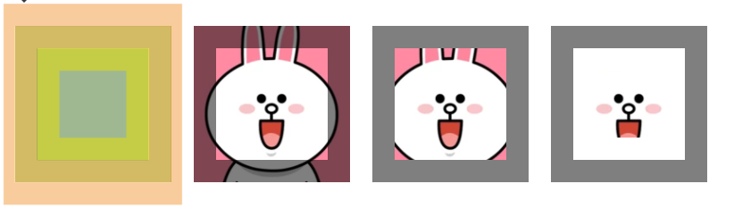
Background-clip
background-clip
ใช้กำหนดการตัดภาพพื้นหลังออกจากส่วน padding, margin ของ box container
ค่าที่กำหนดการตัดภาพส่วนเกิน
border-box: clip ให้อยู่ไม่เกินส่วน border (ค่าปริยาย)
padding-box: clip ให้อยู่ที่ส่วน padding
content-box: clip ให้อยู่ที่ส่วน content
border
padding
content
Notes:
<div class="no-img"></div>
<div class="default"></div>
<div class="padding-box"></div>
<div class="content-box"></div>
CSS:
div {
width : 60px;
height : 60px;
border : 20px solid rgba(0, 0, 0, 0.5);
padding: 20px;
margin : 20px 10px;
float: left;
background-size : 160px;
background-position: center;
background-image : url('https://vignette.wikia.nocookie.net/line-town/images/1/10/2015-cony.png/revision/latest/scale-to-width-down/210?cb=20151101063709');
background-color : gold;
background-repeat: no-repeat;
}
.default { background-clip: border-box; }
.padding-box { background-clip: padding-box; }
.content-box { background-clip: content-box; }
.no-img { background-image: none}

Slide 46
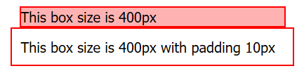
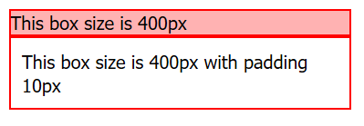
Box-sizing
Box model ทำให้ต้องคำนวณขนาดของพื้นที่ที่ใช้ในหน้าจอ
box-sizing:border-box ช่วยในการกำหนดขนาดโดยสามารถให้คิดรวมพื้นที่ของ border และ padding ไว้กับกล่องนั้นได้
box-sizing: content-box | border-box
เป็นค่าปริยายของ box model
box-sizing:border-box
box-sizing:content-box

Slide 47
การลอยตัว (float)
Float การควบคุม element ที่เป็น block box และบังคับการลอยตัว (ชิดซ้าย, ชิดขวา, ไม่ลอย) ในบรรทัดปัจจุบัน
CSS – float:value;
โดย value มีค่าที่เป็นได้
none (ค่าปริยาย) – ไม่ได้กำหนดการลอยตัว element แสดงในตำแหน่งที่ควรเป็นของมัน (แสดงแบบ block)
left – กำหนดลอยชิดซ้าย (แสดงแบบ inline)
right – กำหนดลอยชิดขวา (แสดงแบบ inline)
inherit – กำหนดตาม parent container
element block อื่นสามารถวางไหลต่อได้จาก floating element ที่กำหนด
Notes:
A float is a box that is shifted to the left or right on the current line. The most interesting characteristic of a float (or “floated” or “floating” box) is that content may flow along its side (or be prohibited from doing so by the “clear” property). Content flows down the right side of a left-floated box and down the left side of a right-floated box.

Slide 48
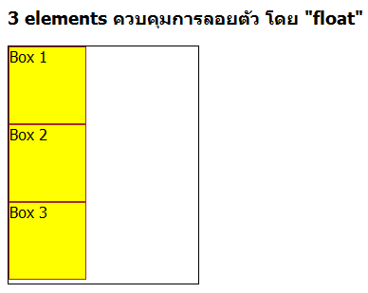
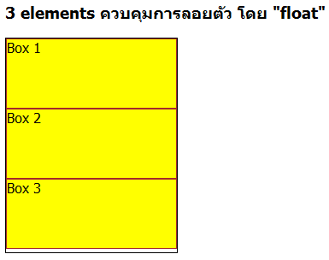
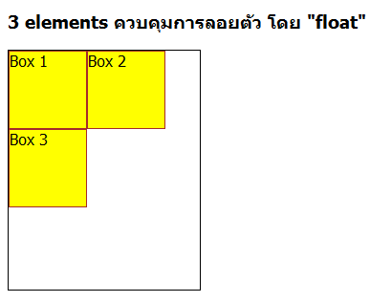
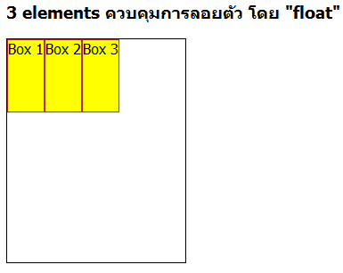
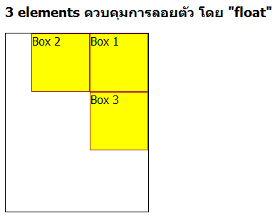
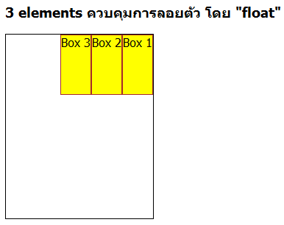
ตัวอย่างการใช้ float
float:none;
<style>
.containingbox {
width: 200px;
height: 250px;
border: 1px solid #000;
}
.floatElement {
float: none;
//left; right;
// width: 80px;
height: 80px;
background-color: yellow;
border: 1px solid brown;
}
</style>
float:left;
width: 80px;
float:right;

Slide 49
clear
Clear : การระบุว่าวาง element ให้ด้านใดไม่มี floating element
CSS – clear:value;
โดย value มีค่าที่เป็นได้ (แสดงแบบ inline)
none (ค่าปริยาย) – อนุญาตให้มี floating element ได้ทั้งด้านซ้ายและขวา
left – ให้ด้านซ้ายว่าง (ไม่ให้มี floating element ด้านซ้าย)
right – ให้ด้านขวาว่าง (ไม่ให้มี floating element ด้านขวา)
both – ว่างทั้งสองด้าน (ไม่มี floating element ทั้งด้านซ้ายและขวา )
มักใช้ช่วยควบคุมการไหลของ float เพื่อ reset (ยกเลิก) หรือบอกการสิ้นสุด float

Slide 50
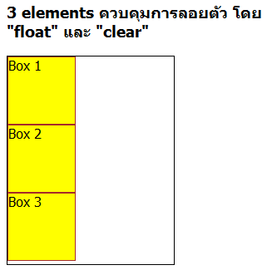
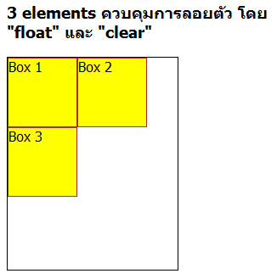
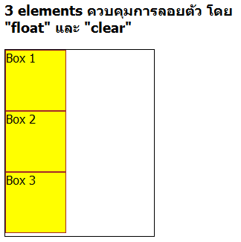
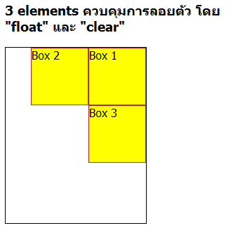
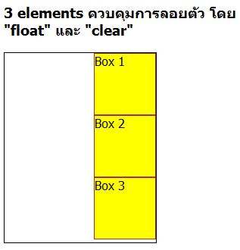
ตัวอย่างการใช้ clear
<style>
.containingbox {
width: 200px;
height: 250px;
border: 1px solid #000;
}
.floatElement {
float: left;
// none; right;
height: 80px;
width: 80px;
background-color: yellow;
border: 1px solid brown;
clear: left;
//right, both, none
}
</style>
float:none;
clear:none;
float:left;
clear:none;
float:left;
clear:left;
float:right;
clear:none;
float:right;
clear:right;

Slide 51
สรุปการเรียนวันนี้
พื้นฐาน CSS
การกำหนด Style: การระบุสไตล์, กฎของสไตล์
ชนิดของ Selector:
element, class, id, pseudo-class/element, attribute, combinator
Specificity
Box Model และ Float
ครั้งถัดไป: CSS layout – Position, Flexbox, Grid
https://developer.mozilla.org/en-US/docs/Learn/CSS/CSS_layout

